Slide 1
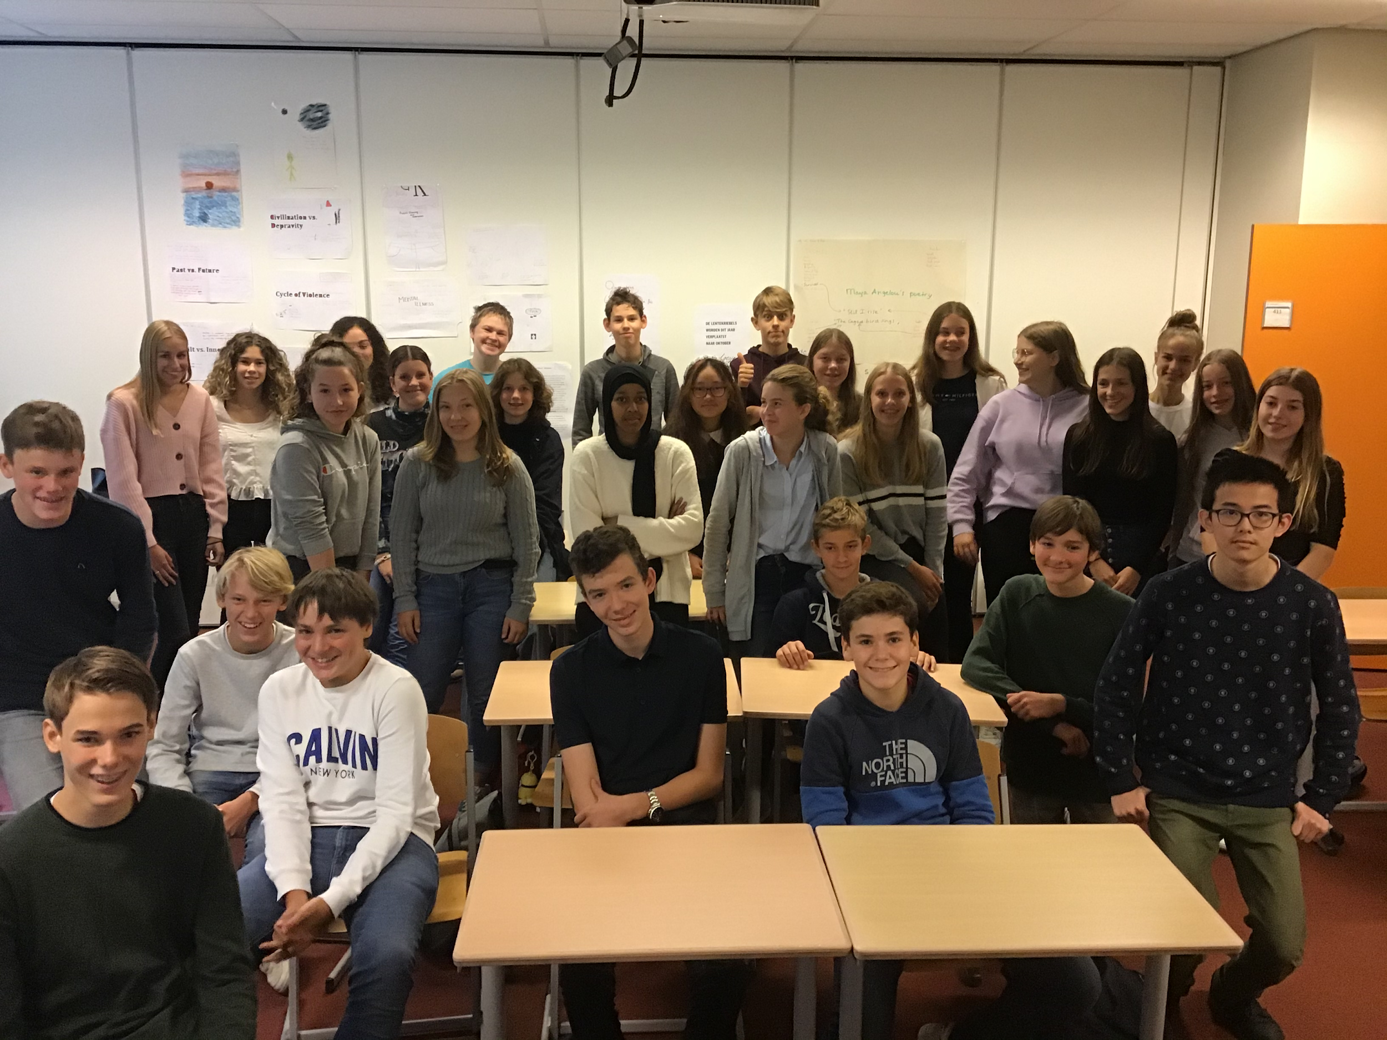
3TVQ 2020/2021!
[foto klas]
3tvq 2020-2021!

Slide 2
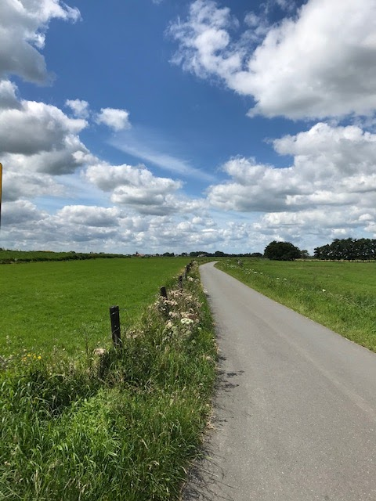
“intro zoom” 3tvq
9 september 2020
Welkom!
Jorien Bönker
Docent Engels 3-4tvwo
Mentor 3tvq
Kernteamleider 3(t)hv
Ee

Slide 3
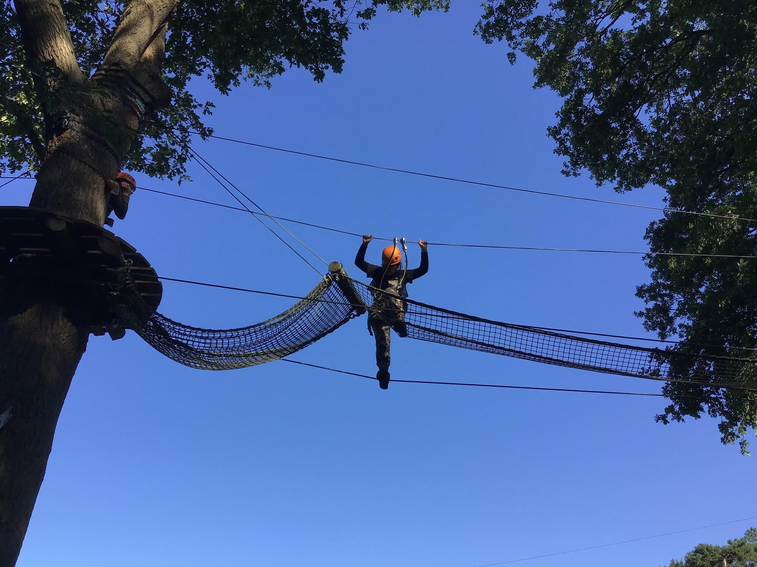
Mentordag: De boom in!

Slide 4

Corona...alles was/is anders
vorig schooljaar in Zoom
overgang in april, reflectierapport
vakantie
school nu: back to normal, of toch niet?
achterstand, of niet?
ouderavond…=> deze Zoom
individuele gesprekken: aansluitend (kort) of later live of in zoom (inschrijflijst via zoon/dochter
Exchange…?

Slide 5
Mentor
Tussenpersoon school-thuis
Behartigt belangen individuele leerling of klas
Begeleiding, bv sociale kwesties, planning, profielkeuze, exchange, etc.
Ontwikkeling/cijfers bespreken met de leerling
Mentoruur
Contact met mentor: voortgangsgesprekken, bkj@isendoorn.nl
Binnenkort of na de herfstvakantie? Inschrijfformulier volgt.
Ouders
Toezicht/begeleiding zelfstandig leren/planning/bespreken resultaten/balans bewaken schoolwerk-hobbies, baantje, vrije tijd.
zicht op gebruik telefoon/I-pad, social media/gamen
Ouderportaal, “Zo doen we dat” (overgangsnormen)

Slide 6
Overige contacten & begeleiding:
* Afdelingsleider: mw. Hubers
* Decaan: dhr. Hendriksen
* Supportflex (diverse docenten)
* Zorgcoördinator: mw. Salentijn
* Dyslexie: mw. Bentink
* Faalangst reductie: mw. Breed
* Huiswerkbegeleiding in huis: Bijlesnetwerk
Notes:
‹#›

Slide 7

Specifiek voor 3TVWO
klas: nieuwe samenstelling!
vakken: PC, Economie (nl), half jaar Music, half jaar Religious Education, half jaar 2 uur Biology (ipv heel jaar 1 uur)
Step Outside jr: vervolg op talentlessen klas 2
English: Anglia Advanced (B2 niveau)
3=Middenjaar: afronden onderbouw, voorbereiden bovenbouw

Slide 8
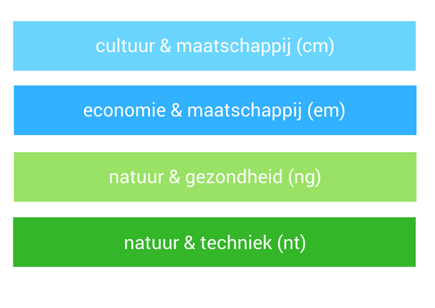
En natuurlijk: Profielkeuze!
Bepalend voor de profielkeuze zijn de volgende vragen:
1. Wat zijn je interesses en wat vind je niet (zo) interessant?
2. Waar liggen je talenten, en waar ben je niet (zo) goed in?
3. Welke opleidingen spreken je aan?
4. Welke banen lijken je boeiend?
5. Welke vakken krijg je per profiel en wat zijn de extra keuzevakken?

Slide 9
Exchange…..?
Corona….niet eerder dan tweede helft schooljaar. Fingers crossed!
Waarom?
een andere cultuur van dichtbij leren kennen;
leeftijdsgenoten uit een ander land leren kennen;
je redden, alleen en samen met klasgenoten, in een geheel nieuwe omgeving met, in eerste instantie, onbekenden;
gastheer of -vrouw zijn;
met de klas op avontuur!
Soms confronterend & uitdagend, vaak superleuk, maar altijd verrijkend en onvergetelijk!

Slide 10

Vragen? Blijft u even in de Zoom of reageer via de mail
Bedankt voor jullie aandacht en tot ziens!
Jorien Bönker
Notes:
‹#›

